Slide 1

ProVizor
Привлечение абитуриентов на Кафедру фармакологии и фармации Химического факультета ПГНИУ.

Slide 2



Актуальность
Очень мало студентов, поступающих и обучающихся на направлении “Фармация” Химического факультета ПГНИУ.
Не заполняется заявленное количество бюджетных и коммерческих мест.

Slide 3

Цель. Задачи.
Цель:
Заполнить бюджетные места (по возможности коммерческие в том числе) студентами на направление “Фармация” в сентябре 2024 года
Задачи:
Изучить приемную кампанию конкурентов.
Создать план реализации проекта.
Закупить необходимое оборудование и предметы первой необходимости для выполнения плана реализации.
Найти способы финансирования проекта, партнеров.
Реализовать проект в следующем учебном году (2024-2025).
Запустить проект как ежегодную профориентационную деятельность студентов кафедры.

Slide 4
Задачи
Изучить приемную кампанию конкурентов
Мероприятия
На основе изученных данных создать план проводимых мероприятий в отношении абитуриентов

Slide 5
Задачи
2. Создать план реализации проекта
Мероприятия
Создание календарного плана мероприятий на полгода с марта по сентябрь 2024 года (пошаговый план создания проекта)
Создание календарного плана мероприятий на год с сентября 2024 по сентябрь 2025 года (пошаговый план реализации проекта)
Определение финансового плана на год с сентября 2024 по сентябрь 2025 года.

Slide 6
Задачи
3. Закупить необходимое оборудование и предметы первой необходимости для выполнения плана реализации
Мероприятия
Закупить необходимое оборудование
Получить необходимое оборудование
Проверить оборудование в действии в процессе разработки плана реализации

Slide 7
Задачи
4. Найти способы финансирования проекта, партнеров.
Мероприятия
Проанализировать рынок ниши фармацевтической промышленности
Составить список потенциальных партнеров
Предложить потенциальным партнерам сотрудничество

Slide 8
Задачи
5. Реализовать проект в следующем учебном году (2024-2025)
Мероприятия
Начать работу с потенциальными студентами.
Провести рассылку информации через каналы сбыта.
Опробовать в действии выездные мероприятия профориентационного формата в школы г. Перми.
Наладить экскурсионный поток потенциальных студентов (абитуриентов) на Химическом факультете, кафедре фармакологии и фармации.
Провести мероприятия приемной кампании.

Slide 9
Задачи
6. Запустить проект как ежегодную профориентационную деятельность студентов кафедры
Мероприятия
Продолжить реализацию плана в ежегодном формате с проведением всех намеченных мероприятий.

Slide 10
Состав команды
Официальный руководитель команды —
Гладышева Марина Максимовна
Финансист — Габов Григорий Ильич
Коммуникатор —
Муштакова Светлана Владимировна
Инженеры проекта — Казанцева Анна Андреевна,
Петухова Наталья Александровна
Маркетолог — Головнина Анна Алексеевна

Slide 11
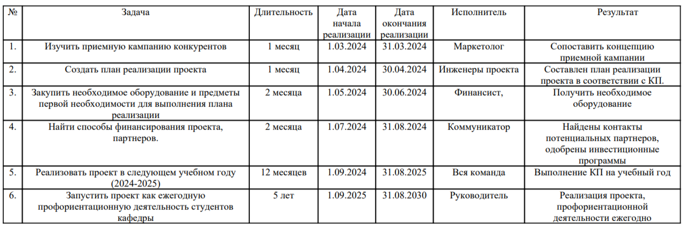
Календарный план (создание проекта)

Slide 12
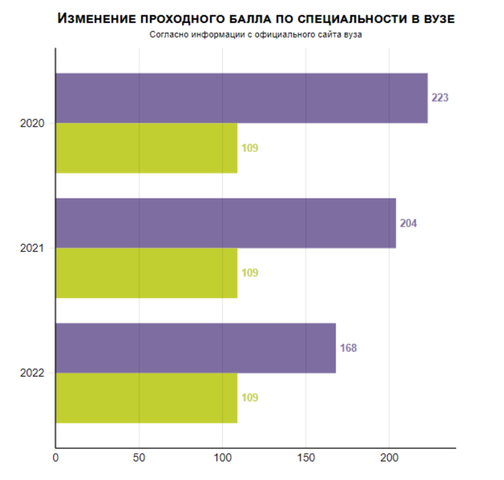
Статистика
2019 - много отчислялись, переводились, объединили с ИГ (30)
2020 - много отчислялись, переводились (15)
14 бюджетных, 60 коммерческих
2021 - 14 бюджетных, 60 коммерческих (22)
2022 - 26 бюджетных, 60 коммерческих (27 + 6 арабские студенты), есть перевод, есть академы
2023 - 30 бюджетных, 60 коммерческих (23)

Slide 13



Конкуренты

Slide 14

Технология
Проведение дня открытых дверей кафедры
Выездные мероприятия в школы
Экскурсии на кафедру, на заводы партнеров, в аптеки
Интерактивные квесты

Slide 15

БИЗНЕС-
МОДЕЛЬ

Slide 16
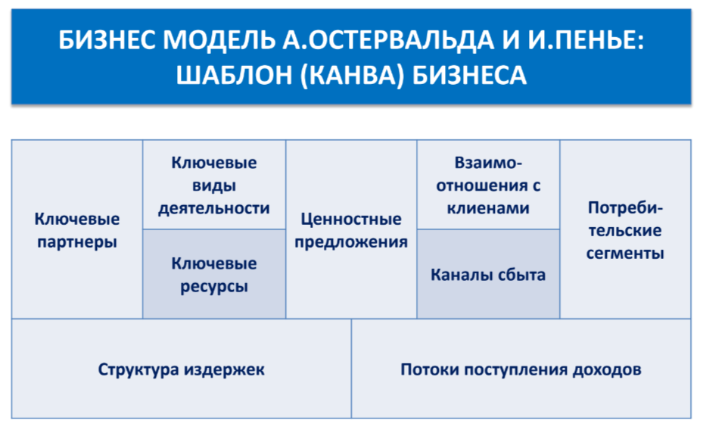
Бизнес-модель

Slide 17
Блок 1. Потребительские сегменты
1. Старшеклассники и их родители: Этот сегмент включает школьников, которые интересуются медицинской сферой, а также их родителей, которые могут активно участвовать в процессе выбора университета и кафедры.
2. Студенты, уже обучающиеся в медицинских университетах: Они могут быть заинтересованы в дополнительном образовании в области фармации или переквалификации.
3. Медицинские работники: Люди, уже работающие в медицинской сфере, могут быть заинтересованы в расширении своих знаний в области фармации.
4. Нерезиденты: Люди из других регионов или стран, которые заинтересованы в получении образования в области фармации.
5. Медицинские компании и учреждения: Компании и учреждения, связанные с
медицинской сферой, могут заинтересоваться в партнерстве для обучения своих
сотрудников.

Slide 18
Блок 2. Ценностные предложения
Преимущества поступления в наш университет:
кампусная структура (все корпуса на одной территории, большая часть снабжены переходами между собой)
развитая инфраструктура
много возможностей для развития как на факультете, так и для занятий внеучебной деятельностью (научная, творческая, спортивная, общественная деятельность)
высокий минимальный уровень стипендиальных выплат, много дополнительных льготных выплат
Преимущества поступления на наш факультет
много лабораторной практики (неорганическая, органическая, аналитическая, физическая, коллоидная, фармацевтическая химия, биохимия)
широкий спектр профильных дисциплин
использование современного оборудования
Преимущества поступления на кафедру фармакологии и фармации
вариативность выбора будущей профессии в сфере фармации, химии и биологии

Slide 19

Блок 3. Каналы сбыта
E-mail - рассылки в школы города Перми и Пермского края
Ведение социальных сетей кафедры (канал в телеграмме, группа в вк)
Участие в Выставке профессий

Slide 20
Блок 4. Взаимоотношение с клиентами
Отношения кафедра-абитуриент предполагают отношения категории “рабочих”, но для большего контакта со школьниками можно входить в категорию “дружеских”, чтобы больше вызывать доверия от собеседников в том или ином разговоре.
В процессе установления отношений категории “дружеских” со школами нашего города. Они требуют затрат ресурса - времени - использованного с целью улучшения каналов связи с целевой аудиторией.

Slide 21
Блок 5. Потоки поступления дохода
Почему абитуриенты действительно готовы поступать к нам?
Современное оборудование (лучше чем у конкурентов)
Большое количество лабораторной практики
Развитая внеучебная сфера деятельности
Почему абитуриенты поступают к нам в настоящее время?
Альтернатива медицинскому образованию
Каким образом поступают?
Поступление осуществляется по результатам ЕГЭ или по результатом вступительных экзаменов (если абитуриент имеет среднее специальное образование)
Как бы абитуриенты предпочли бы поступать?
Предпочтительным является поступление по результатам ЕГЭ на бюджет

Slide 22
Блок 6. Ключевые ресурсы
Основной ресурс необходимый для реализации ценностного предложения - люди. Для этого нужны сотрудники, которые будут заниматься ведением социальных сетей, созданием сайта и выездом с целью рекламы в школы Перми и Пермского края.
Вместе с тем важную роль для проекта играют финансовые ресурсы, направленные на оплату выездов сотрудников в школы (то есть оплата билетов, питания и, если необходимо, проживания).
Техническое обеспечение для создания и ведения сайта и социальных сетей, дистанционного общения с целевой аудиторией и будущими потребителями.

Slide 23
Блок 7. Ключевые виды деятельности
Виды деятельности:
Информационная кампания (создание информативного веб-сайта кафедры с описанием программы обучения, преподавателей, инфраструктуры и успешных выпускников; организация дни открытых дверей, во время которых абитуриенты могут посетить кафедру, познакомиться с преподавателями и студентами.)
Академические исследования (проведение семинаров и лекций для абитуриентов, демонстрирующих интересные и актуальные темы в фармацевтике.)
Акцент на практическом обучении (продвижение практических занятий и лабораторных работ в образовательной программе; подчеркивание возможности получения реального опыта работы в аптеках, лабораториях и других фармацевтических организациях.)
Каналы сбыта: веб-сайт кафедры, социальные медиа, реклама в учебных заведениях, учебные ярмарки, электронная почта и SMS-рассылки, партнерства и сети, медиа и публичные мероприятия.
Методы для установления и поддержания взаимоотношений с абитуриентами: Персонализированный подход (индивидуальное внимание к каждому абитуриенту), прозрачность информации, участие в мероприятиях.
Потоки поступления доходов зависят напрямую от абитуриентов (оплата за обучение)

Slide 24









Блок 8. Ключевые партнеры

Slide 25
Блок 9. Структура издержек
Маркетинговые расходы: Рекламные материалы (брошюры, плакаты, листовки); Онлайн-реклама (социальные сети, поисковая реклама); Участие в образовательных выставках и ярмарках.
Организационные издержки: Аренда помещений для мероприятий (презентации, встречи с абитуриентами); Затраты на транспорт и проживание для организаторов мероприятий; Оборудование для презентаций и визуальных материалов.
Информационные технологии: Разработка и поддержка веб-сайта кафедры с информацией для абитуриентов; Приобретение программного обеспечения для ведения базы данных абитуриентов.
Персонал: Обучение персонала для эффективной работы с потенциальными студентами.
Исследовательские издержки: Анализ рынка образовательных услуг и конкурентной среды; Опросы и исследования мнений абитуриентов.
Стипендии и поощрения: Финансовая поддержка для талантливых абитуриентов; Организация
конкурсов с призами для привлечения внимания.
Резервные средства: Финансовый запас для непредвиденных расходов и корректировок
в процессе реализации проекта.

Slide 26
Финансовый план. Общая смета проекта
№ | Наименование расходов | Цена за единицу | Количество | Запрашиваемые средства | Имеющиеся средства
 | Ноутбук | 30 000 р. | 3 шт. | - | есть в личном пользовании
2. | Портативное зарядное устройство | 1500 р. | 2 шт. | 3000 р. | -
3. | Футболки с символикой университета/факультета | 1500 р. | 6 шт. | 9 000 р. | -
4. | Печать буклетов факультета/кафедры | 20 р. | 100 шт. | 2 000 р. | -

Slide 27
Финансовый план. Общая смета проекта
№ | Наименование расходов | Цена за единицу | Количество | Запрашиваемые средства | Имеющиеся средства
5. | Проектор в аудиториях | - | 1 шт. | - | есть в ПГНИУ
6. | Бумага для печати | 400 р. | 2 шт. | 800 р.
7. | Принтер для печати | 15 000 р. | 1 шт. | - | есть в личном пользовании
8. | Краска для принтера | 4 000 р. | 1 шт. | 4 000 р. | -
9. | Набор реактивов для проведения профориентационного квеста для школьников | -. | 2 шт. | - | есть на химическом факультете ПГНИУ

Slide 28
Финансовый план. Общая смета проекта
№ | Наименование расходов | Цена за единицу | Количество | Запрашиваемые средства | Имеющиеся средства
10. | Оплата дороги в школы города | 500 р. | 10 шт. | 5 000 р. | -
ИТОГО: | 23 800 р.

Slide 29
Финансовый план. Реализация проекта
Инвестиционный фонд в размере 23 800 рублей
Личные средства участников проекта
Средства университета/факультета/кафедры.
Заводы, аптеки города перми, заявленные как партнеры
Инвестиции бизнес-ангелов

Slide 30
Риски
1. Риск разрастания объема: в ходе реализации проекта могут измениться условия, в связи с чем придется выполнить больший, чем планировалось, объем работы. | Мера по снижению риска: создание четких параметров работы в начале проекта, планирование проверок на соответствие проекта первоначальному объему.
2. Дефицит времени: риск отставания от графика, увеличение сроков работы. | Мера по снижению риска: предусмотреть запас времени на случай непредвиденных обстоятельств.
3. Отсутствие ясности: следствие 1 и 2 рисков, подразумевает недопонимание среди заинтересованных сторон, неопределенности объемов или сроков. | Мера по снижению риска: при планировании проекта проверять требования, чтобы контролировать соблюдение, удостовериться, что участники проекта достаточно информированы, важно обеспечить доступность информации всем участникам.

Slide 31
Спасибо за внимание!

Slide 32



